Slide 1



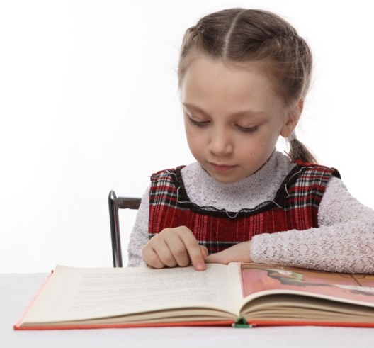

«Интерактивное учебное занятие: технология модерации»
«Скажи мне - и я забуду.
Покажи мне – и я запомню.
Дай мне действовать самому – и я научусь».
Китайская народная мудрость
Учитель физики, математики и ИКТ
I квалификационной категории
МБОУ «Школа №66»
Макаревская Е. Г.

Slide 2
Одной из ключевых причин существования негативной ситуации малоэффективного урока является недостаточное использование в учебном процессе современных эффективных образовательных технологий.
Это проблема?
Модерация
Moderare – в переводе с латинского - приводить в равновесие, управлять, регулировать.
Как образовательная технология модерация была впервые разработана в 60-е - 70-е годы прошлого века в Германии.

Slide 3
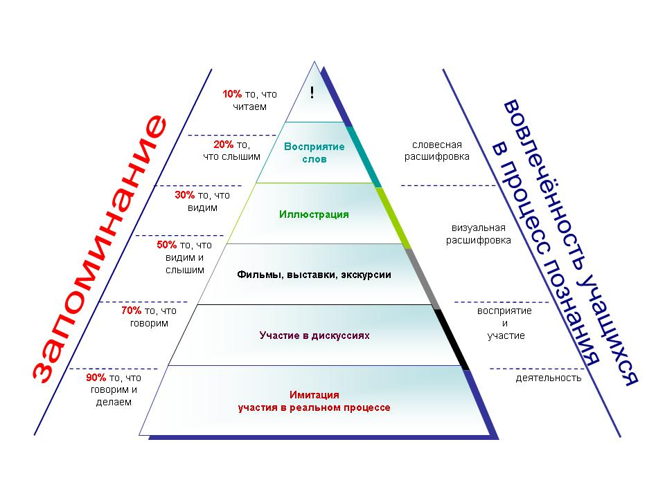

Slide 4
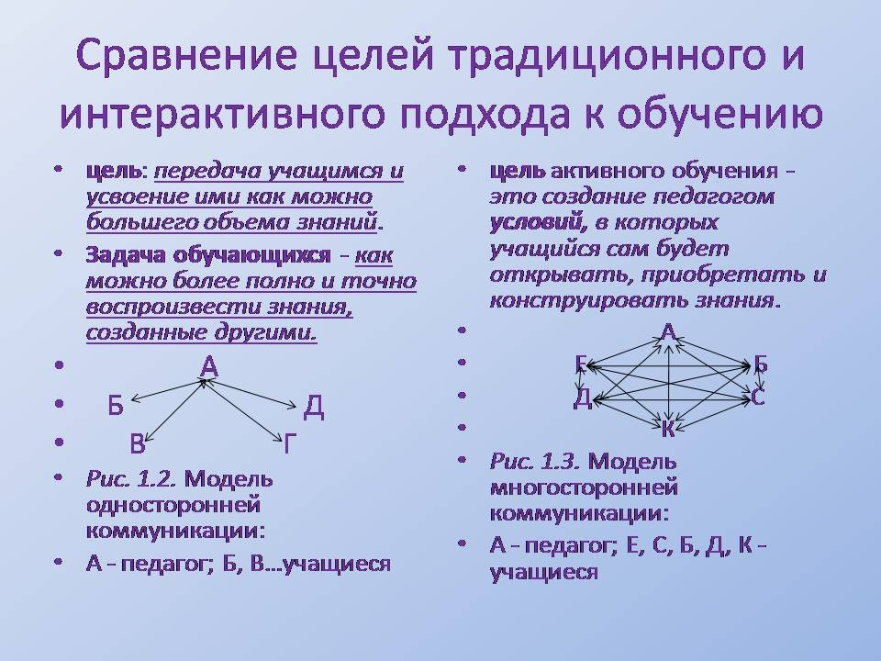

Slide 5
Цель: Показать, что технология модерации - один из инструментов эффективного управления процессами обучения, воспитания и развития.
Технология модерации предполагает определённые
этапы урока, каждый из которых
имеет свои цели, задачи и методы. Обязательное применение активных методов обучения (АМО).

Slide 6
Что такое АМО
Активные методы обучения – это методы, побуждающие учащихся к активной мыслительной и практической деятельности в процессе овладения учебным материалом.

Slide 7
Модель урока по технологии модерации
Инициация
Начало урока
Вхождение
Погружение в тему
Определение совместными усилиями формулировки темы занятия и целей урока
Формирование ожиданий обучающихся
Планирование эффектов урока
Определение совместно с обучающимися целей и задач занятия, составляющих алгоритм деятельности; предупреждение возможных затруднений
Интерактивная лекция
Знакомство с новой информацией методом мини-лекции
Проработка содержания
Для углубления, закрепления материала или приобретения практических навыков
Подведение итогов
Оценка результатов урока самими обучающимися
Передача и объяснение информации
Групповая работа обучающихся
Рефлексия и оценка урока
Создание мотивации, завладение вниманием учеников, выход самих обучающихся на тему занятия

Slide 8
Методы модерации
1 этап – инициация.
«Мой цветок», «Галерея портретов», «Поздоровайся глазами», или «Летающие имена»
2 этап – вхождение в тему
«Ульи», «Информационный садовник»
3 этап – формирование ожиданий
«Список покупок», «Дерево ожиданий»

Slide 9
4 этап - интерактивная лекция
«Кластер», «Мозговой штурм», Метод «Пометки на полях»,«Инсерт», «Стратегия ЗХУ»
5 фаза – Проработка содержания темы
Метод «На линии огня», «Инфо-карусель», «Ковёр идей».
6 фаза – подведение итогов. Рефлексия
«Ромашка», «Мухомор», «Мудрый совет», «Итоговый круг».

Slide 10
Интерактивная лекция
ИНСЕРТ
Кластер
Стратегия ЗХУ
Бортовой журнал

Slide 11

ИНСЕРТ
 | + | ─ | ?
Я это уже знал | Это новые сведения | Это противоречит тому, что я знал | Я хочу узнать об этом

Slide 12
Стратегия ЗХУ
Знаю | Хочу знать | Узнал
V – то, что было известно учащимся ранее;
+ – новая, неожиданная информация;
– – информация, противоречащая взглядам учащихся;
? – информация до конца не выяснена (не вполне понятна).

Slide 13
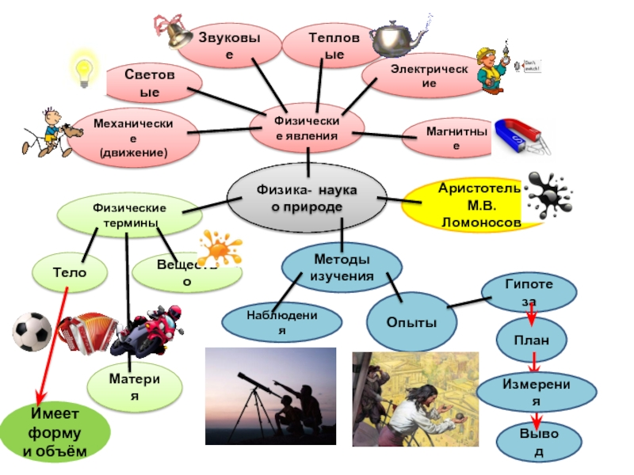
Кластер

Slide 14
Бортовой журнал
Ключевые понятия | Рисунки, схемы, примеры

Slide 15
Сайты интерактивных методов обучения
https://infourok.ru/sbornik-aktivnih-metodov-obucheniya-1787876.html
http://www.academy.edu.by/files/podrazdelenia/his/interakt%20priem%20i%20met.pdf

Slide 16
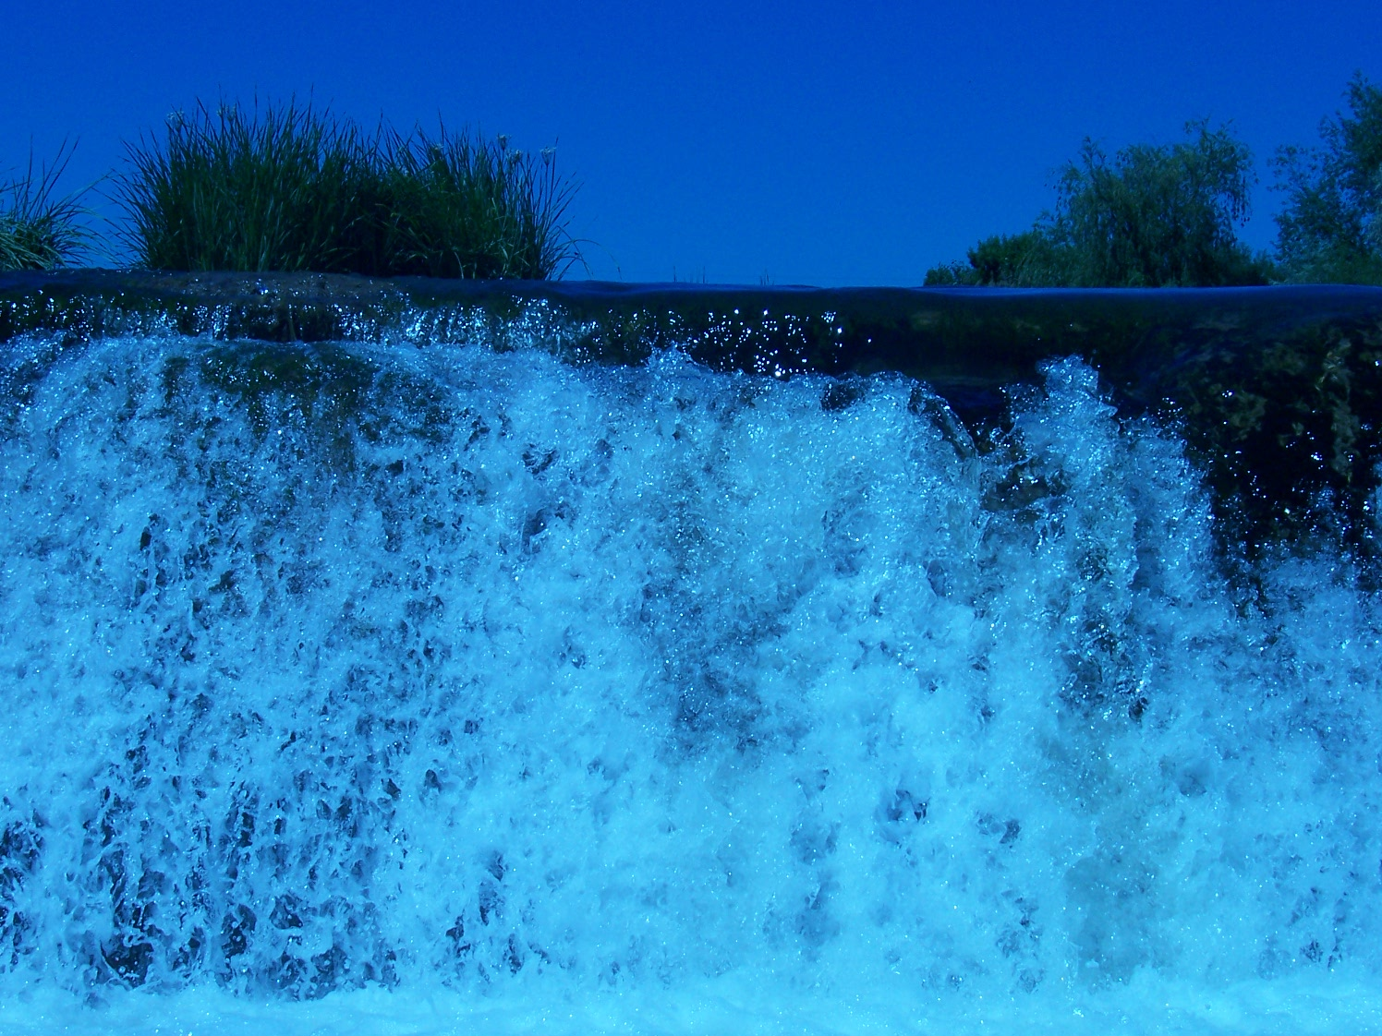

Slide 17
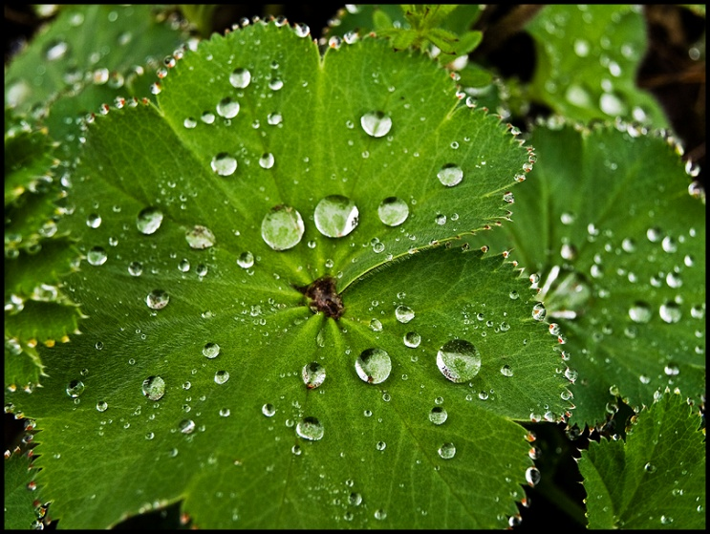

Slide 18
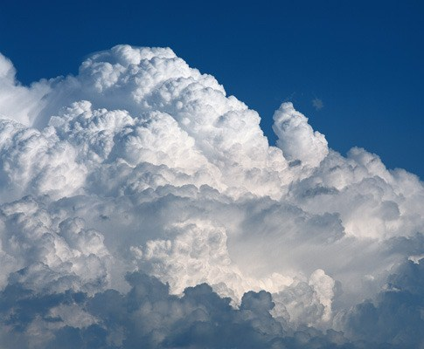

Slide 19
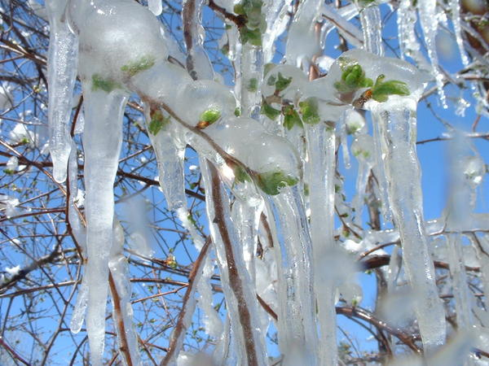

Slide 20
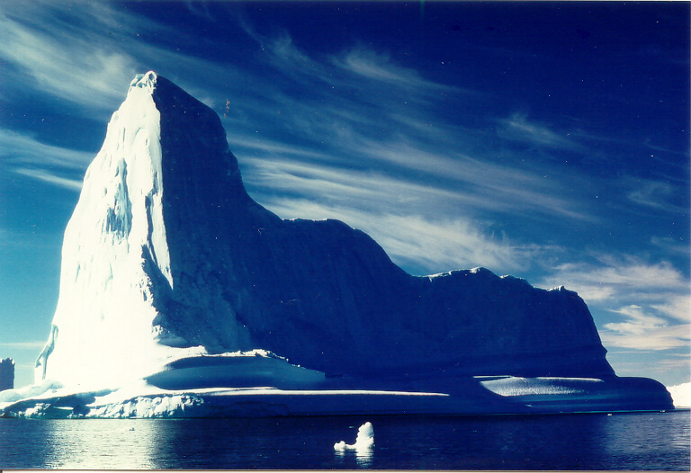

Slide 21
Первая группа. (Вторая група. Третья группа)
(тарелка с кубиками льда)
Задание: исследовать механические свойства твёрдого тела.
Вопрос. | Ответ.
Сохраняется ли форма твёрдого тела при неизменной температуре?
2. Сохраняется ли объём твёрдого тела при неизменной температуре?
3. Возможен ли переход твёрдого тела в другое агрегатное состояние ( жидкое, газообразное)? Каким образом это можно осуществить?

Slide 22
Агрегатные состояния вещества
Твёрдое
Жидкое
Газообразное
Плавление
Парообразование
Сохранение формы и объёма
Несохранение формы и сохранение объёма
Несохранение формы и объёма
Отвердевание
Конденсация

Slide 23
Целеполагание
Равноправие
Сотрудничество
Коммуникация
Визуализация
Мотивация
Мониториг
Действие
Рефлексия
Управление

Slide 24
Спасибо за внимание

